Slide 1
ÇOCUKLUK ÇAĞI TARAMALARI

Slide 2
YENİDOĞAN TARAMA PROGRAMI
Topuk kanı taraması

Slide 3
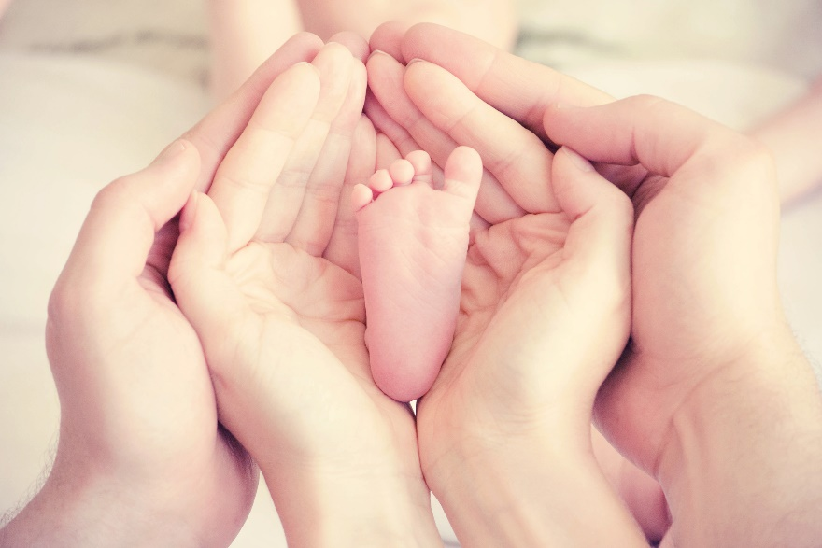
Yenidoğan tarama programı
Ülkemizde doğan tüm yenidoğan bebeklerden ücretsiz olarak topuk kanı alınarak
Fenilketonüri
Konjenital Hipotiroidi
Biyotinidaz Eksikliği
Kistik Fibrozis hastalıklarının varlığı ücretsiz olarak araştırılır
Hastalıklar bebeğinizden alınan topuk kanı ile erken teşhis edilebilir

Slide 4
Fenilketonüri-FKÜ
Doğuştan gelen bir hastalıktır ve proteinli gıdalarda bulunan bir maddenin sindiriminin bozuk olmasından dolayı, bu madde çeşitli organlarda birikir ve geriye dönüşümsüz beyin hasarı yapar
Türkiye, bu hastalığın en sık görüldüğü ülkelerden biridir
Erken tanımlanıp tedavi edilmezse sonuç ağır zihinsel geriliktir
Hastalığın erken tanısı ve uygun diyet tedavisi ile zekâ geriliği önlenebilir
Bebeğin bedensel ve zihinsel gelişiminin normal olabilmesi için doğduktan sonra en geç ilk 2-3ay içimde diyet tedavisine başlanmalıdır
Tedaviye yaşam boyu devam edilmelidir

Slide 5
Konjenital Hipotioidi-KHT
Yenidoğan döneminde en sık karşılaşılan endokrinolojik sorun
Tiroid bezinin az çalıştığı klinik bir durumdur ve önlenebilir zeka geriliğinin en önemli nedenidir
Türkiye, bu hastalığın da en sık görüldüğü ülkelerden biridir
Bebeklerin başlangıçta hemen tamamında herhangi bir belirti ve bulgu yoktur
Erken tanı yapılmaz ise kalıcı zekâ geriliği kaçınılmaz
Hastalığa ne kadar erken tanı konur ve tedavi başlanırsa tedavi o kadar yüz güldürücüdür
Tedavisi son derece ucuz, kolay uygulanabilir bir tedavidir
Günde bir kez ağızdan verilmek sureti ile hasta bebeklerde tiroid hormonlarını normal düzeye getirmek olanaklıdır

Slide 6
Biotinidaz Eksikliği-BE
Biyotinidaz eksikliği soydan gelen bir hastalıktır
Biyotin, B vitaminlerinden biridir
Enerji sağlar ve büyüme için gereklidir
Biyotinidaz eksikliği olanlarda biyotin vücut tarafından kullanılamaz
Biyotinidaz eksikliği tedavi edilmezse bebekte kas zayıflığı, işitme kaybı görme (göz) problemleri, saç dökülmesi, deri döküntüleri, havale (kasılma–nöbet), gelişme geriliği gibi problemler gelişebilir
Türkiye, bu hastalığın en sık görüldüğü ülkelerden biridir
Hastalığın erken olarak tanımlanması çok önemlidir
Erken teşhis edildiğinde tedavi edilebilen bir hastalıktır
Tedavide ana ilke, eksik olan vitaminin yerine konulmasıdır

Slide 7
Kistik Fibrozis-KF
Kistik Fibrozis esas olarak akciğerleri ve sindirim sistemini etkileyen genetik bir hastalıktır
En sık rastlanan şikayetler
Sık hastalanma
Aldıkları besinleri yeterince sindiremedikleri için yağlı pis kokulu dışkılama
Yeterli kilo alamamadır
Erken tanı alan kistik fibrozisli hastalar uygun diyet, ilaçlar ve fizyoterapi ile daha sağlıklı ve uzun yaşayabilmektedir
Kistik Fibrozis hastalığının kesin bir tedavisi olmamakla birlikte her geçen gün bulunan yeni tedaviler sayesinde hastalar daha uzun ve sağlıklı bir hayata sahip olmaktadır

Slide 8
Yenidoğan taraması için topuk kanı örneği alınması
Tarama için bebeğinizden hastaneden taburcu olmadan hemen önce birkaç damla topuk kanı alınacaktır
Bebeğinizin yeterince ağızdan beslenmemiş olma ihtimaline karşı 3-5 günler arasında aile hekimliği biriminde yeniden topuk kanı örneği alınmalıdır
Bazı durumlarda (yeterli miktarda kan alınmaması, sonuçların şüpheli olması vb.)bebeğinizden tekrar topuk kanı almak gerekebilir
Tarama testlerini yaptırmanız bebeğinizin yararına olacaktır
Tarama testlerini yaptırmak istemiyorsanız numune kağıdındaki ilgili bölümü okuyup imzalamanız gerekir

Slide 9
Tarama sonuçlarının takibi
Test sonucunda tekrar bir kan örneğine ihtiyaç duyulması ya da taraması yapılan hatalıklardan şüphe edilmişse size bilgi verilecektir
Size ulaşılabilmesi için numune kağıdındaki bilgilerin doğru ve eksiksiz olması büyük önem taşımaktadır
Test sonuçları normal çıkarsa size bilgi verilmeyecektir
Ancak numune kağıdının size verilen bilgilendirme sayfasındaki telefon numarasından bilgi alabilirsiniz

Slide 10
Tarama sonucunun pozitif olması
Tarama sonucunda taranan hastalıklardan herhangi birisi için test pozitif saptanması çocuğunuzun hasta olduğu anlamına gelmez
Hastalık şüphesi olduğu ve daha ileri incelemeler yapılması anlamına gelir
Bebeğin en kısa zamanda ilgili uzman tarafından değerlendirilmelidir
Değerlendirmenin yapılabileceği klinikler için size bilgi verilecektir
Çocuğunuzun değerlendirme sonucu ile ilgili Aile Hekiminize bilgi vermeniz takip açısından önem taşımaktadır

Slide 11
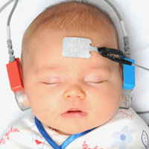
Yenidoğan ve okul çağı işitme taraması
İŞİTME TARAMALARI

Slide 12
İşitme Kaybı Nedir? Neden Önemli Bir Sağlık Sorunudur?
Her çocuğun işitebilmesi ve konuşmayı öğrenebilmesi, onun en temel hakkıdır.
İşitme kayıpları, çocuğun ana diline özgü sesleri oluşturarak konuşmasını geciktiren ve bozan en önemli faktördür.
İşitme kaybıyla doğan ya da doğduktan sonra herhangi bir nedenle işitme kaybı yaşayan çocuklar, vaktinde teşhis edilir ve rehabilitasyon programlarına alınırlarsa, gelişimlerinde yetersizlik yaşamazlar.
Burada bahsedilen gelişim yetersizlikleri; psikolojik ve sosyal gelişimin yanı sıra, çocukların eğitim hayatlarını da olumsuz olarak etkileyebilecek yetersizliklerdir.

Slide 13
İşitme Kaybı Ne Sıklıkla Görülmektedir?
Yenidoğan her 1000 bebekten 1 ila 3’ü işitme kaybıyla doğmaktadır. Çocukluk döneminde geçirilen hastalıklar, kulak enfeksiyonları, kazalar ve kullanılan bazı ilaçlar nedeniyle bu oran binde 6’ya çıkmaktadır.
Buna göre ülkemizde yıllık 2600-3900 yenidoğanın işitme kaybı ile doğduğu belirlenmiştir.

Slide 14
Yenidoğan İşitme Taraması Programı Neden Var?
İşitme kaybıyla doğan ya da doğum sonrası dönemde işitme kaybı olan çocukların erken dönemde tespit edilmesi, uygun tedavi ve rehabilitasyon uygulamalarının yapılması amacıyla Bakanlığımız tarafından Yenidoğan İşitme Taraması Programı yürütülmektedir.
Bu program sayesinde, işitme kaybı yaşayan çocukların sosyal, bilişsel ve dil gelişimleri olumsuz olarak etkilenmeden, en uyumlu şekilde topluma karışmalarının sağlanması, sağlık personeli ile toplumun bu konuda duyarlılığının ve bilinç düzeyinin artması amaçlanmaktadır.
Hedefimiz doğumu takiben 6 ay içinde işitme kayıplı çocukların tespit edilmesi ve tedavilerinin başlatılmasının sağlanmasıdır.

Slide 15
Yenidoğan İşitme Taraması Ne Zaman Yapılmalı?
Yapılan araştırmalar işitme kaybının saptanması bakımından en kritik dönemin "yeni doğan dönemi" olduğu yönündedir.
O yüzden doğumdan sonra, hastaneden taburcu olmadan önce bebeğe mutlaka işitme testi yaptırılmalıdır.
Eğer doğum sağlık kuruluşunda gerçekleşmediyse doğumdan sonraki 3 gün içinde işitme taraması yaptırılmalıdır.

Slide 16
Yenidoğan İşitme Taraması Nerelerde ve Kimler Tarafından Yapılıyor?
Ülkemizde doğumun olduğu sağlık kuruluşlarındaki (kamu, özel, üniversite) Yenidoğan İşitme Tarama Ünitelerinde, eğitimli sağlık personeli tarafından, basit, ucuz ve uygulaması çok kolay testler ile yenidoğan bebeklere işitme taraması yapılmaktadır.
İşitme taraması yapılan merkezler doğum yapılan sağlık kuruluşları bünyesindedir.

Slide 17
Bebeklere İşitme Taraması Yapılmazsa Ne Olur?
Bebekler hayatının ilk iki yılında beden ve zihin yönünden hızlı bir gelişim dönemi yaşarlar. İnsanlarda kullanacakları dilin temeli; o dile özgü seslerin işitilmesi ve konuşmaların dinlenmesiyle oluşur. Konuşma ve dil gelişimi doğumdan itibaren 4 yaşına kadar devam etmektedir.
İşitme taraması yapılarak erken teşhis konup ve erken rehabilite edilen bebeklerin dil gelişimine paralel olarak; zihinsel sosyal ve ruhsal gelişimleri de olumlu yönde etkilenir. Doğduktan sonra en geç altı ay içinde işitme engeli teşhisi konan ve işitme cihazı uygulanıp özel eğitime alınan bebeklerin konuşma becerisi, normal yaşıtlarına benzer seviyede gelişebilir.
İşitme engeli ile doğan bu engeli fark edilmeyen bebeğin dil gelişimi durur ve bununla birlikte zihinsel, sosyal ve ruhsal gelişimi yavaşlar.

Slide 18
Tarama Testi Olarak Hangi Testler Kullanılıyor? Bebeğime Zarar Verir mi?
Ülkemizin her yerinde taramalar, Bilim Komisyonu tarafından belirlenen ve Sağlık Bakanlığı tarafından da onaylanan tarama protokollerine göre yapılmaktadır.
Testler, basit, ucuz, uygulaması kolay ve bebeğe herhangi bir acı ya da zarar vermeyen özelliklere sahiptirler.

Slide 19
İşitme Kaybı Şüphesi Olan Bebeklere Neler Yapılıyor?
İşitme kaybı yaşadığı düşünülen bebekler bir üst merkeze sevk edilirler ve bu bebeklere ileri düzeyde işitme testleri uygulanır.
Eğer işitme kaybı tanısı alırlarsa, o zaman kaybın türüne ve nedenine göre tedavi seçenekleri belirlenir. Bazı bebekler ilaçla tedavi edilebilirken, bazılarının ise işitme cihazı ya da koklear implant denilen biyonik kulağa ihtiyacı olabilir.
Bu nedenle bebeklerin, doğumdan sonraki ilk 1 ay içinde tüm taramalarının yapılması, 3 ay içinde varsa tanılarının koyulması ve gerekiyorsa 6 ay içinde cihaz kullanmaya başlamaları gerekmektedir.

Slide 20
İşitme Cihazı Nasıl Uygulanıyor? Sürekli mi Takılması Gerekiyor?
İşitme cihazlarının bazıları kulağın arkasına, dışarıdan uygulanabilirken, koklear implant, yani biyonik kulağın bir parçası kulak içine cerrahi bir operasyonla yerleştirilir. Diğer parçası ise kulak arkasına takılır.
İşitme cihazlarının sürekli takılması gerekir. Sadece bebek ya da çocuk uyurken çıkarılmalıdır. Eğer her iki kulak için de cihaz kullanılması gerekiyorsa mutlaka her ikisi de takılmalıdır. Ayrıca cihaz kullanan bebek ve çocukların aileleri ile birlikte özel eğitim almaları da gerekmektedir.

Slide 21
Okul Çağında İşitme Taraması Neden Yapılmalıdır?
İşitme sadece bebeklik döneminde değil çocukluk döneminin her evresinde büyük bir öneme sahiptir.
İşitme kayıpları; enfeksiyonlar, travmalar ve ilerleyici işitme kaybı yapan kalıtsal hastalıklara bağlı olarak, doğum sonrası dönemde de ortaya çıkabilmektedir.
İşitme, eğitim ve iletişim için en önemli bileşendir. Okul döneminde daha da önemli hale gelmektedir. Çocuklardaki işitme kaybı, eğer gerekli tıbbi ve eğitim desteği sağlanamazsa okul başarısını olumsuz yönde etkiler.
Tarama programının amacı; okul çağı çocuklarda görülen işitme kaybını erken dönemde saptamak, tanılamak ve rehabilitasyonunu sağlamaktır.

Slide 22
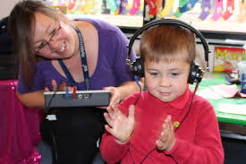
Okul Çağı İşitme Taraması Nerede ve Kimler Tarafından Yapılır?
İlköğretim 1. sınıflara tarama odyometrisi testi kullanılarak, sağlık personeli tarafından okullarda yapılmaktadır.

Slide 23
Tarama Sonucunda İşitme Kaybı Şüphesi Olan Çocuklara Neler Yapılır?
Tarama sonucunda işitme kaybı şüphesi olan çocuklar, ildeki kulak burun boğaz uzmanlarına sevk edilmektedir.
Daha ileri tetkik ve tedavi gerektiren olgular ise kulak burun boğaz uzmanları tarafından, bir üst seviye merkezlere yönlendirilmektedir.

Slide 24
İşitme Cihazları ve Koklear İmplant SGK Tarafından Ödeniyor mu?
İşitme Taraması Ücretli midir?
Yenidoğan ve okul çağı işitme taraması için bir ücret alınmamaktadır.
Bebeklerin ve çocukların kullanacağı işitme cihazlarının tüm maliyeti, SGK tarafından ödenmektedir.

Slide 25
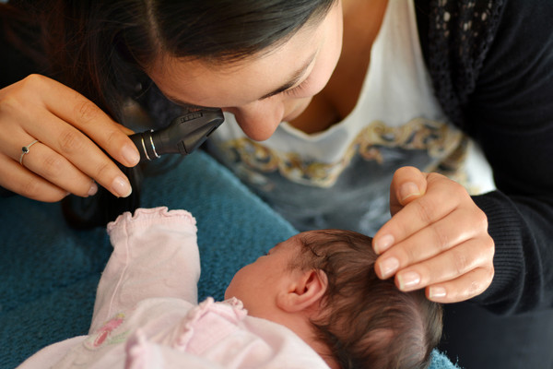
GÖRME TARAMALARI
Yenidoğan, okul öncesi ve okul çağı işitme taraması

Slide 26
Neden Görme Taraması Yapılıyor?
Görmenin normal gelişimini engelleyecek risk etmenlerini saptamak ve yetersiz görmesi olan bebek ve çocukları erken dönemde tanımak için tarama yapılıyor.

Slide 27
Görme Taraması Hangi Hastalıkları Saptamaya Yarıyor?
Çocuklarda yapılacak görme taramaları ile tanınabilen hastalıkların başında; şaşılık, kırma kusurları, katarakt ya da göz tembelliği gelmektedir.
Ambliyopi – Göz Tembelliği Nedir?
Gözlerde veya görme yollarında bilinen bir sorun olmamasına rağmen, görme keskinliğindeki azalmadır. Göz tembelliği, her iki gözde de görülebilir ve görme azlığının önlenebilir bir nedenidir. Görme gelişimi için önemli olan 0-7 yaştır, göz tembelliği bu dönemde gelişebilir. Göz tembelliği, tanı konduğunda tedavisi mümkün bir görme problemidir.

Slide 28
Görme Taraması Kimlere Yapılır?
0-3 ay bebekler, 36-48 aylık çocuklarda ve ilkokul 1. sınıflarda görme taraması yapılması gereklidir.
Görme Taraması Nerelerde ve Kimler Tarafından Yapılıyor?
Ülkemizde hali hazırda aile hekimlerince Aile Sağlığı Merkezlerinde ücretsiz olarak görme taraması yapılmaktadır. Aile hekimlerinin gerekli gördüğü durumlarda bebek ve çocuklar göz hastalıkları uzmanlarına sevk edilmektedir.

Slide 29
Tarama Testi Olarak Hangi Testler Kullanılıyor? Bebeğime/Çocuğuma Zarar Verir mi?
0-3 aylık bebeklere göz muayenesi ve Kırmızı Refle Testi, 36-48 aylık bebeklere ise göz muayenesi, Kırmızı Refle Testi ve Lea Sembol Testi ile tarama yapılmaktadır. Bebek ya da çocuklara zarar ya da acı veren uygulamalar değildir.
Görme Bozukluğu Şüphesi Olan Bebek/Çocuklara Neler Yapılıyor?
Bu bebekler, mutlaka Göz Hastalıkları Uzmanının olduğu bir üst merkeze sevk edilip ileri testler uygulanmaktadır. Eğer görme ile ilgili bir hastalık tanısı alırlarsa, o zaman hastalığın türüne ve nedenine göre tedavi seçenekleri mümkündür.
Görme Taraması İçin Ücret Ödeniyor mu?
Görme Taraması Aile Sağlığı Merkezlerinde ücretsiz olarak yapılmaktadır.

Slide 30
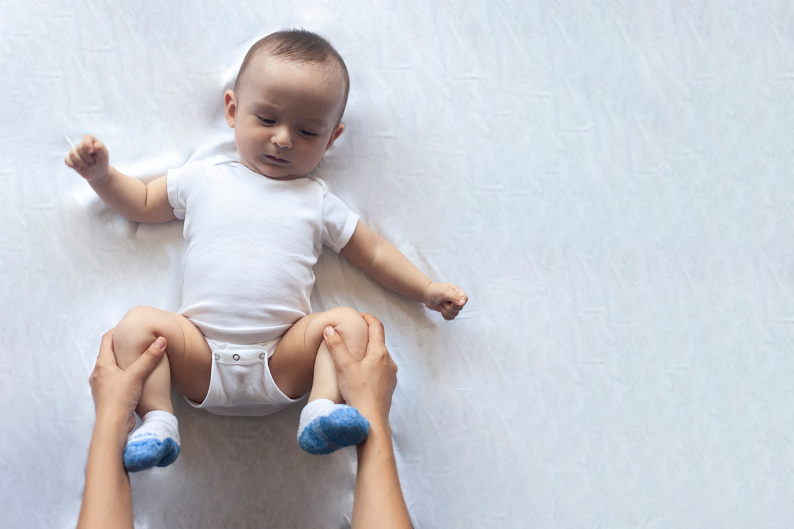
DOĞUMSAL KALÇA ÇIKIKLIĞI TARAMASI
GELİŞİMSEL KALÇA DİSPLAZİSİ TARAMASI

Slide 31
Gelişimsel Kalça Displazisi Nedir?
Gelişimsel Kalça Dizplazisi (GKD), halk arasında doğuştan kalça çıkığı olarak bilinen bir hastalıktır.
GKD, her zaman doğuştan kaynaklanan bir nedenle gerçekleşmez. Bu nedenle, Gelişimsel Kalça Displazisi olarak tanımlanır.
Tanısı, fizik muayene ve radyolojik muayene (ultrasonografi) ile konmaktadır.

Slide 32
Gelişimsel Kalça Displazisi İçin Risk Faktörleri Nelerdir?
GKD kız çocuklarında, erkek çocuklarına oranla daha fazla görülmektedir.
GKD’li 1. ve 2. derece akrabalar
İlk doğan kız bebek olmak
Çoğul gebelik
Amniyon Sıvısı Anormallikleri (sıvı azlığı)
Makat geliş
Eşlik eden ortopedik sorunlar

Slide 33
Gelişimsel Kalça Displazisi Taraması Neden Önemlidir?
Erken tanı konulduğunda cerrahi girişimlere gerek kalmaksızın basit müdahalelerle tedavi edilebilmektedir. Erken tanı ve uygun tedavi ile, tedavi başarısı artar, tedavi kolaylaşır, kalıcı sakatlıklar önlenir.
Gelişimsel Kalça Displazisi Taraması Kimlere Yapılır?
Yenidoğan her bebek, GKD açısından taranmalıdır.

Slide 34
Gelişimsel Kalça Displazisi Taraması Ne Zaman Yapılır?
Doğumdan sonra hastaneden taburcu olmadan bebeğin ilk muayenesinde hekim tarafından değerlendirilir. İlk muayenede her hangi bir sorun saptanmadıysa bebek 3-4 haftalık olduğunda, Aile Hekimine götürülmelidir. Aile Hekiminin değerlendirmesi doğrultusunda gerekirse ortopedi muayenesi ve kalça ultrasonu için hastaneye gidilmesi gerekebilir.
Gelişimsel Kalça Displazisi Taraması İçin Ücret Ödemeli miyim?
Aile hekimlerinde yaptıracağınız tarama ücretsiz yapılmaktadır.

Slide 35
TEŞEKKÜRLER

